Slide 1
组 会 报 告
蓝 鑫
2019年9月5日

Slide 2

Torr Vision Group
Zhang, L., Xu, D., Arnab, A., & Torr, P. H. S. (2019). Dynamic Graph Message Passing Networks. arXiv e-prints.
2005 年成立，迄今发表文章两百多篇。
The aim of the group is to engage in state of the art research into the mathematical theory of computer vision and artificial intelligence, but to keep the mathematical research relevant to the needs of society. A particular emphasis of the group has been on real time understanding and reconstruction of the world around using mobile cameras, such as those on drones, intelligent glasses or other robots. Examples of which can be seen here CRF-RNN and here Semantic Paint.

Slide 3
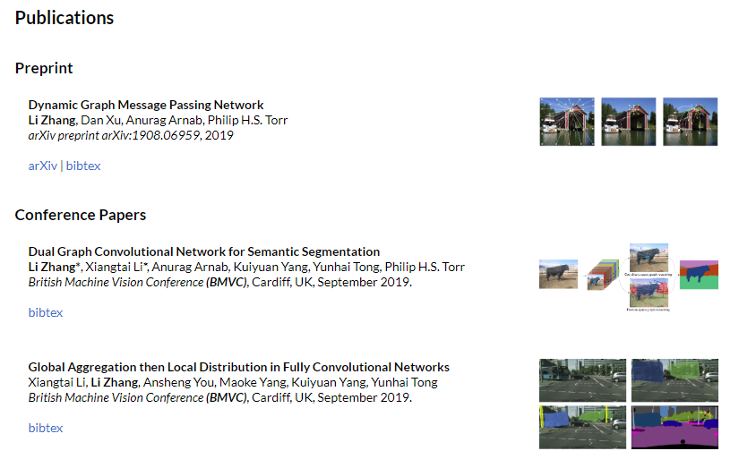
Torr Vision Group
Zhang, L., Xu, D., Arnab, A., & Torr, P. H. S. (2019). Dynamic Graph Message Passing Networks. arXiv e-prints.

Slide 4
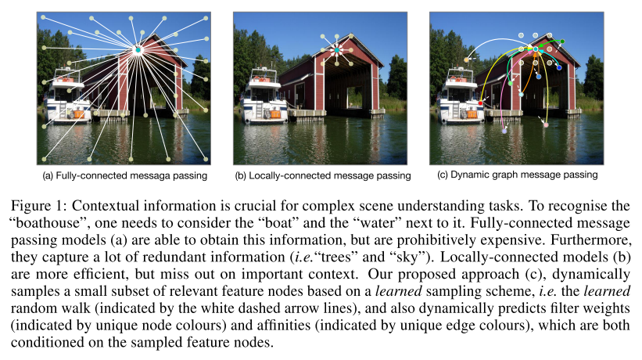
DGMP
Zhang, L., Xu, D., Arnab, A., & Torr, P. H. S. (2019). Dynamic Graph Message Passing Networks. arXiv e-prints.
两个动态属性：
动态采样基于输入的节点近邻
动态预测节点滤波器权重和关系矩阵

Slide 5


Message Passing
Zhang, L., Xu, D., Arnab, A., & Torr, P. H. S. (2019). Dynamic Graph Message Passing Networks. arXiv e-prints.
h^t 为采样得到的隐节点，h^(t+1) 为更新的节点
f 为原始特征
w 为权重
A 为不同节点间的关系矩阵
N(i) 为 i 的近邻，共 K 个近邻
alpha 为对 m 进行缩放的可学习参数

Slide 6


动态采样图
Zhang, L., Xu, D., Arnab, A., & Torr, P. H. S. (2019). Dynamic Graph Message Passing Networks. arXiv e-prints.
均匀采样：
使用均匀采样来近似原始图节点的分布。
使用 S 个不同的均匀采样率，每个节点收到来自 S 个不同感受野的互补信息，仅考虑位置信息：
随机游走自适应采样：
基于均匀采样节点，考虑特征数据分布，进行自适应采样。
为从均匀采样节点上预测的游走（若 P=2，则考虑 xy 图像平面）

Slide 7
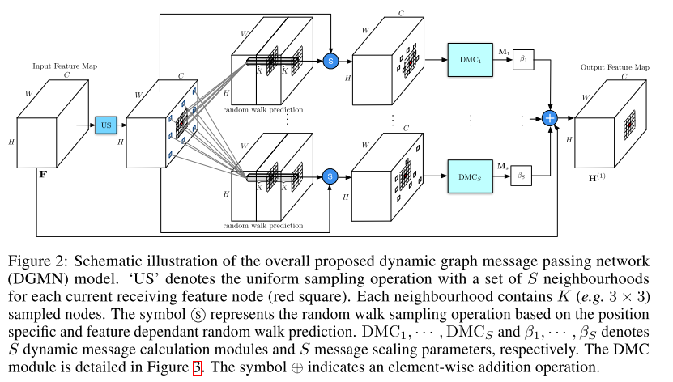
动态采样图
Zhang, L., Xu, D., Arnab, A., & Torr, P. H. S. (2019). Dynamic Graph Message Passing Networks. arXiv e-prints.
随机游走自适应采样
均匀采样

Slide 8
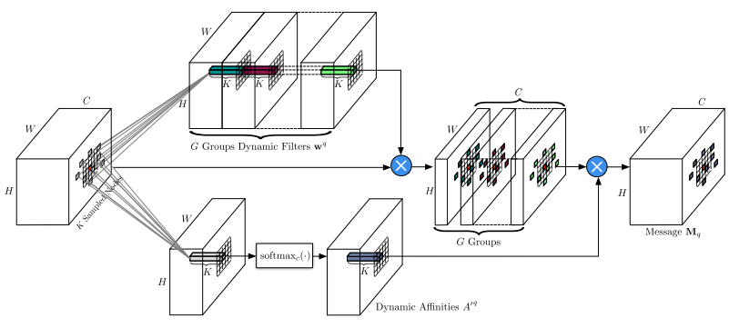
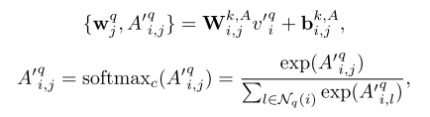
动态滤波器和关系矩阵的联合学习
Zhang, L., Xu, D., Arnab, A., & Torr, P. H. S. (2019). Dynamic Graph Message Passing Networks. arXiv e-prints.

Slide 9
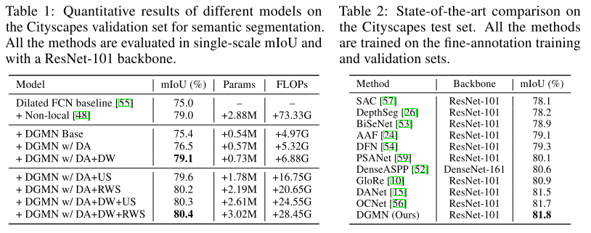
实验结果
Zhang, L., Xu, D., Arnab, A., & Torr, P. H. S. (2019). Dynamic Graph Message Passing Networks. arXiv e-prints.

